Slide 1

Notes:
Présentation standard pour ceux qui le souhaitent

Slide 2
Fondée en 1873
Reconnue d’utilité publique
Notes:
Présentation standard pour ceux qui le souhaitent

Slide 3

Organisation
Siège (Paris)
21 sections locales
9 divisions thématiques
  Accélérateurs
  Astrophysique
  Chimie – Physique
  Champs et Particules
  Physique Atomique et Moléculaire Optique
8 commissions
  Femmes et Physique – Enseignement – Jeunes – Énergie et environnement – Publications – Culture Scientifique – Physique sans frontières – Physique & Entreprise

Slide 4
La SFP en actions
Colloques, conférences
  Rencontres Physique Entreprises Recherche
  Les Olympiades de Physique France
  Physique et Interrogations Fondamentales
  …
Prix
  7 « Grands Prix » dont 4 conjoints avec des sociétés savantes étrangères
  3 Prix Jeunes Chercheurs/euses ( Guinier/ST Gobain et René Pellat)
  6 Prix de spécialités
    Atomique et mol., accélérateurs, nucléaire et particules, mat. Condensée, plasma, phys. Théorique, transfert de technologie
  1 prix de popularisation de la Science
Congrès général de la SFP (Orsay 2017)
…

Slide 5

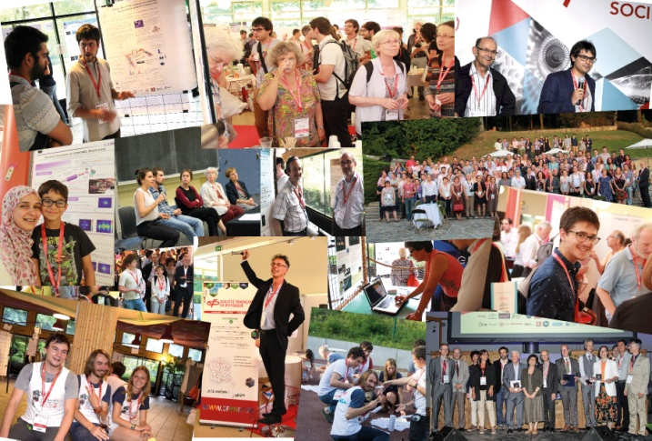
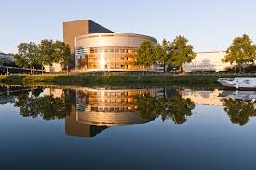
Notes:
Point sur un de nos événements phares : Le Congrès Général
Organisé tous les deux ans, le prochain se tiendra du 8 au 12 juillet 2019 à la Cité des Congrès de Nantes.
Rassemble toutes les divisions et commissions de la SFP, et réunit en moyenne 650 physiciens dont 1/3 de doctorants et post-doc.
Il a la particularité d’être un congrès multidisciplinaire, présentant un panorama actualisé des dernières avancées en physique, tous domaines confondus
Il s’articule autours de
Conférences plénières rendues intelligibles pour l’ensemble de la communauté scientifique
colloques en sessions paralleles
sessions « science & société » donnant l’occasion de réfléchir ensemble à des problématiques d’intérêt sociétal (emploi des jeunes physiciens, enseignement des sciences, publications scientifiques, femmes en physique, physique & entreprise, énergie et environnement etc…)
2 sessions posters
Expositions industrielle et de culture scientifique
Ouverture des inscriptions à tarif réduit le 15 janvier 2019

Slide 6
La section locale Paris-Sud
Couvre le territoire « Paris-Saclay »
Bureau de 5 physicien.ne.s
Actions
Soutien au colloque Bouyssy
(Dpt physique Orsay)
Physique vers les scolaires (CM2)
Visite de laboratoires (1/trim.)
  Neurospin, Sirta, labo EDF
  7 janvier 2019 : LASER APPOLON
Conférences sur l’histoire de la physique (1./trim)
  Origine de la physique, le rayonnement synchrotron
Notes:
Domonique Chandesris
Nicolas Deruelle
Louis Fayard

Slide 7




SOCIÉTÉ FRANÇAISE
DE PHYSIQUE
Pour nous rejoindre :
www.sfpnet.fr
Inscrivez-vous gratuitement à la
Notes:
Rejoignez nous sur les réseaux sociaux
Merci à tous et très bonne journée !

Slide 9

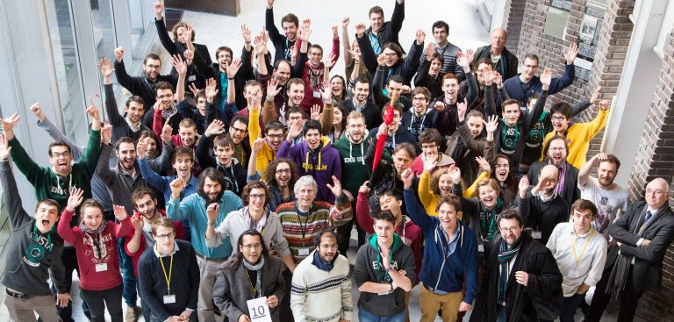
La SFP est une association reconnue d’utilité publique
créée par et pour les physiciens dans le but
- D’échanger sur la physique, sa production, son financement et sa place dans la société
- D’oeuvrer collectivement pour garantir l’accès à la culture scientifique pour le plus grand nombre
Sa mission : rassembler la communauté de physiciens français en favorisant leurs interactions au delà de leurs cultures et disciplines respectives.
Notes:
Nombre de membres : 3000 personnes et 60 laboratoires
Près de deux cent bénévoles (= membres actifs)
Organise des conférences, séminaires, ateliers, rencontres, expositions, visites, concours, tournois, débats

Slide 10
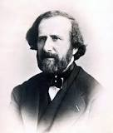
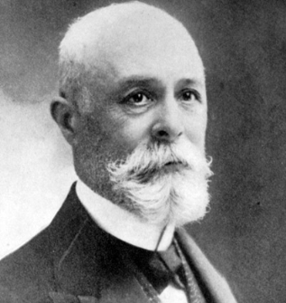
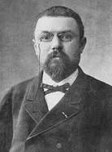
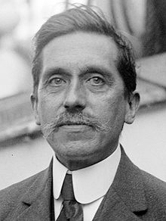
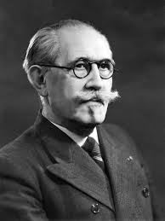
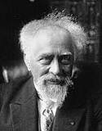
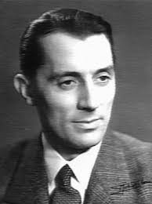
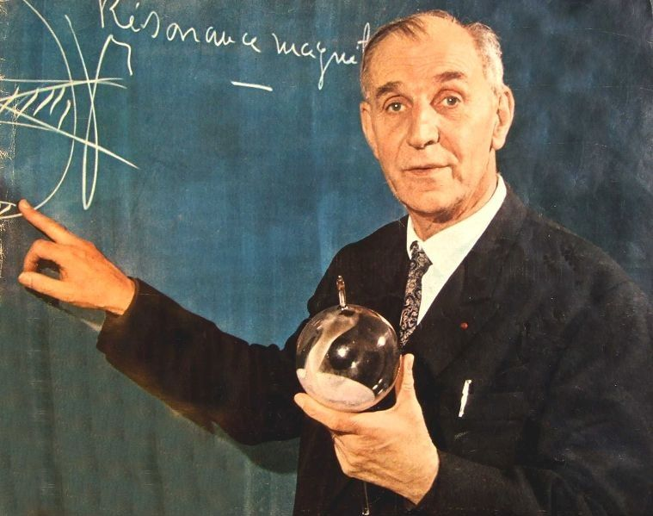
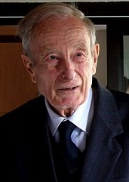
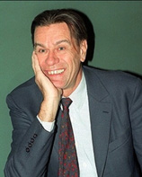
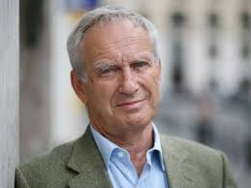
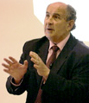
Notre histoire
Hippolyte Fizeau 1873
Henri Becquerel 1897
Henri Poincaré 1902
Charles Fabry 1924
Paul Langevin
1926
Jean Perrin
1929
Frédéric Joliot
1946
Alfred Kastler 1954
Jacques Friedel 1970
Pierre Gilles De Gennes
1982
Edouard Brezin 2004
Yves Petroff
2009
Notes:
Des présidents prestigieux et certains pas spontanément reconnus de nos jours comme physiciens (Poincaré)
Jean Perrin si précieux pour avoir porté la création du CNRS, du Palais de la Découverte...

Slide 11


v
Notes:
Focus : Prix Jeunes Chercheurs/euses, actuellement ouverts et ce jusqu’au 15 février 2019.
Il s’agit de 3 prix de thèses, de de physique tous domaines confondus et un (Pellat) spécialisé en physique des plasmas.
Ils récompensent des travaux exceptionnels de thèse. 120 dossiers reçus/an.

Slide 12


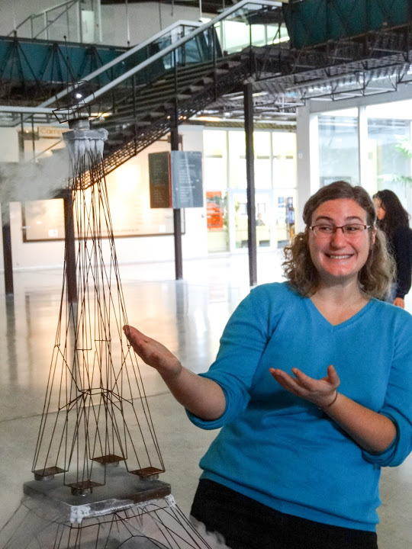
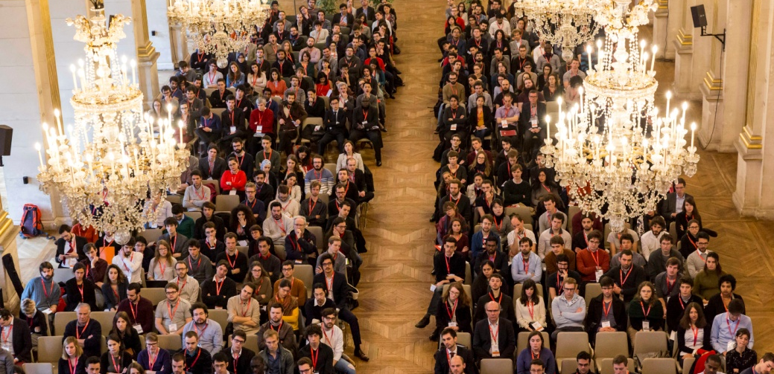

Adhérer : pour quoi faire ?
Soutenir ses actions
SFP : association indépendante depuis 1873
Initiatives menées tout au long de l’année par ses 200 bénévoles à destination de la communauté scientifique, des jeunes, des scolaires et du grand public.
Rejoindre une communauté partageant les mêmes préoccupations et problématiques métiers
Participer aux réflexions collectives et mener des projets passionnants
Monter votre projet – partageant les valeurs défendues par la SFP
Recevoir sa revue papier Reflets de la Physique
Bénéficier de tarifs réduits pour tous les événements organisés par la SFP et ses partenaires : European Physical Society (EPS), American Physical Society (APS), Institute of Physicics (IOP) - Deutsche Physikalische Gesellschaft (DPG) etc…
Notes:
Pourquoi adhérer ?
La SFP est une asso reconnue d’utilité publique indépendante
Elle a donc besoin de financement pour fonctionner et continuer toutes ses activités. Je précise que l’adhésion à la SFP vous donne droit à une rédution d’impôt de 66% du montant de l’adhésion : vous ne payez réellement que 34% du montant ! Attention uniquement aujourd’hui (ou pour cet événement) vous bénéficiez d’une réduction exceptionnelle avec l’adhésion Flash
Pour vous remercier de votre soutien, la SFP vous permet de bénéficier de réduction pour tous les événements organisés par nos sociétés sœurs : l’APS, l’IOP, la DPG, la SFO etc… Vous recevez notre revue Reflets de la Physique, vous avez également accès à l’annuaire des adhérents.
La SFP a également besoin d’adhérents, c’est-à-dire de personne motivées pour s’impliquer à la SFP. La SFP accueille à bras ouverts les nouvelles initiatives et les nouveaux projets : elle vous fait bénéficier de son réseau, de sa structure et de son administration.

Slide 13

ORGANISATION
Acteurs de la SFP : membres bénévoles chercheurs, enseignants, enseignants chercheurs, doctorants, post-doctorants, ou encore professionnels de l’entreprise, partageant tous la même passion pour la physique et le souhait de la valoriser au sein de la société.
21 sections locales → actions sur tout le territoire français
9 divisions thématiques
Accélérateurs
Astrophysique
Chimie – Physique
Champs et Particules
Physique Atomique et Moléculaire Optique
8 commissions
Femmes et Physique – Enseignement – Jeunes – Energie et environnement – Publications – Culture Scientifique – Physique sans frontières – Physique & Entreprise
Matière Condensée
Physique des Plasmas
Physique et Vivant
Physique Nucléaire

Slide 14
Des prix de renommée internationale, récompensant aussi bien les physiciens confirmés que les jeunes chercheurs.
Notes:
La SFP décerne aussi des prix pour récompenser des travaux de recherche
Elle décerne 7 grands prix nationaux et internationaux
3 prix jeunes chercheurs/euses (1 spécialité en physique des plasmas et 2 généraux)
8 prix de spécialité

